Slide 1




اللَّهمَّ لا سَهلَ إلَّا ما جَعَلتَه سَهلًا، وأنتَ تَجعَلُ الحَزْنَ إذا شِئتَ سَهلًا

Slide 2

اللَّهمَّ لا سَهلَ إلَّا ما جَعَلتَه سَهلًا، وأنتَ تَجعَلُ الحَزْنَ إذا شِئتَ سَهلًا

Slide 3

اللَّهمَّ لا سَهلَ إلَّا ما جَعَلتَه سَهلًا، وأنتَ تَجعَلُ الحَزْنَ إذا شِئتَ سَهلًا

Slide 4



Slide 5
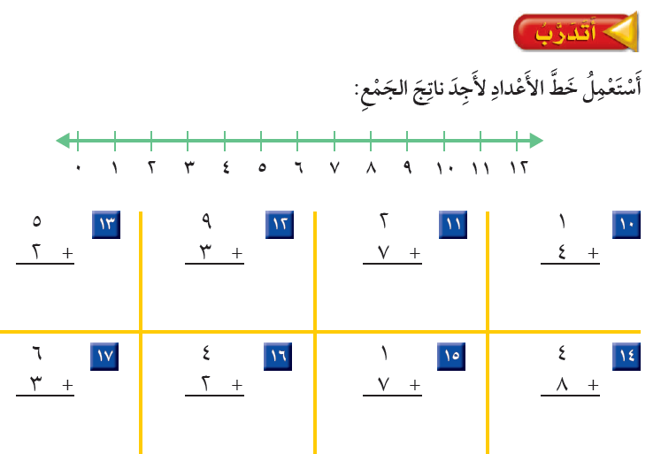
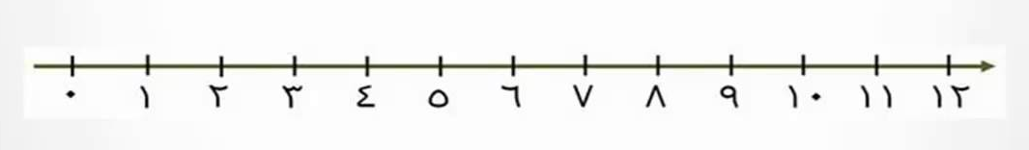
واجب
اللَّهمَّ لا سَهلَ إلَّا ما جَعَلتَه سَهلًا، وأنتَ تَجعَلُ الحَزْنَ إذا شِئتَ سَهلًا
7
12
9
5
9
6
8
12

Slide 6
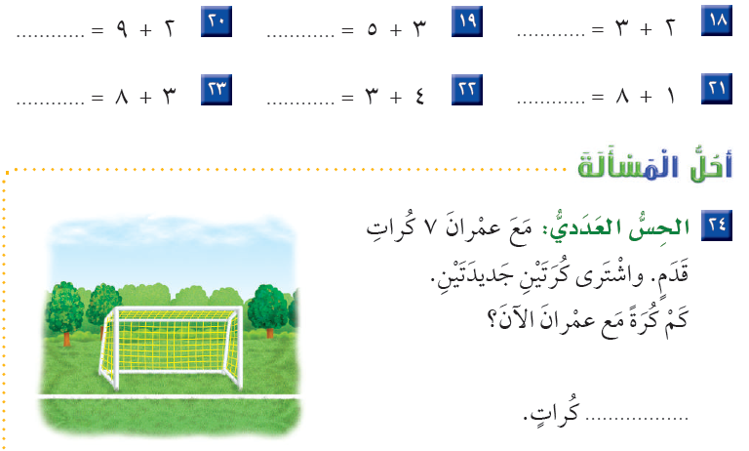
واجب
10
8
5
11
7
9
اللَّهمَّ لا سَهلَ إلَّا ما جَعَلتَه سَهلًا، وأنتَ تَجعَلُ الحَزْنَ إذا شِئتَ سَهلًا
9

Slide 7

نشاهد هذا المقطع
لنتعرف
على درسنا
اللَّهمَّ لا سَهلَ إلَّا ما جَعَلتَه سَهلًا، وأنتَ تَجعَلُ الحَزْنَ إذا شِئتَ سَهلًا
https://youtu.be/Szayo6cFRls

Slide 8

اليوم : الخميس
التاريخ : 11 / 7 / 1444هـ
المادة : رياضيات
طرائق الجمع والطرح : الفصل الثامن
الموضوع : الطرح بالعد التنازلي ص 42
الهدف : إيجاد ناتج الطرح بالعد التنازلي
اللَّهمَّ لا سَهلَ إلَّا ما جَعَلتَه سَهلًا، وأنتَ تَجعَلُ الحَزْنَ إذا شِئتَ سَهلًا

Slide 9

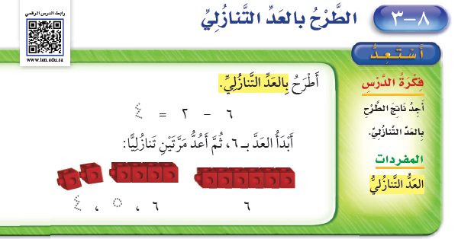
اللَّهمَّ لا سَهلَ إلَّا ما جَعَلتَه سَهلًا، وأنتَ تَجعَلُ الحَزْنَ إذا شِئتَ سَهلًا

Slide 10
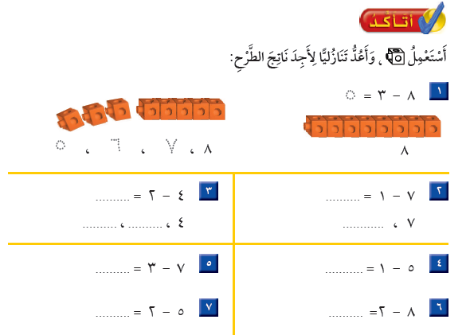
اللَّهمَّ لا سَهلَ إلَّا ما جَعَلتَه سَهلًا، وأنتَ تَجعَلُ الحَزْنَ إذا شِئتَ سَهلًا

Slide 11



اللَّهمَّ لا سَهلَ إلَّا ما جَعَلتَه سَهلًا، وأنتَ تَجعَلُ الحَزْنَ إذا شِئتَ سَهلًا

Slide 12
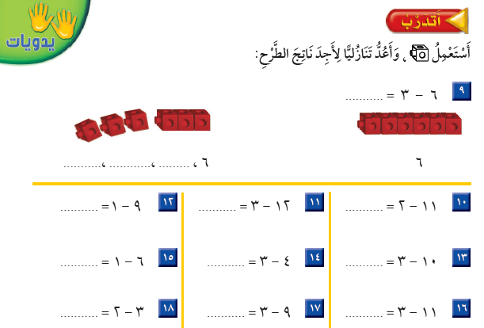
اللَّهمَّ لا سَهلَ إلَّا ما جَعَلتَه سَهلًا، وأنتَ تَجعَلُ الحَزْنَ إذا شِئتَ سَهلًا

Slide 13
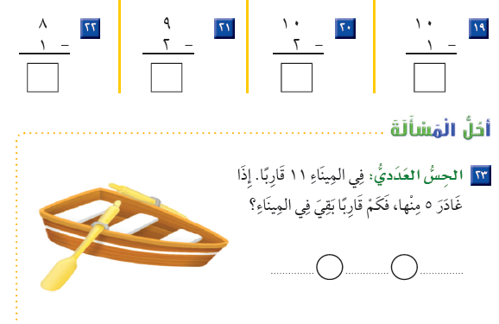
اللَّهمَّ لا سَهلَ إلَّا ما جَعَلتَه سَهلًا، وأنتَ تَجعَلُ الحَزْنَ إذا شِئتَ سَهلًا

Slide 14

نشاط :
اللَّهمَّ لا سَهلَ إلَّا ما جَعَلتَه سَهلًا، وأنتَ تَجعَلُ الحَزْنَ إذا شِئتَ سَهلًا
https://wordwall.net/ar/resource/10644733

Slide 15


اللَّهمَّ لا سَهلَ إلَّا ما جَعَلتَه سَهلًا، وأنتَ تَجعَلُ الحَزْنَ إذا شِئتَ سَهلًا
حل ورقة العمل التفاعلية
https://es.liveworksheets.com/ts1545967pb

Slide 16


